Slide 1

Atividade Consumo de API

Slide 2
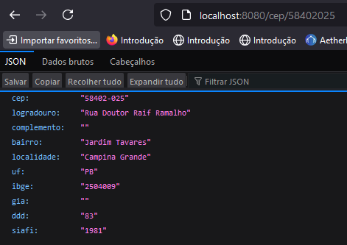
Primeiro CEp

Slide 3
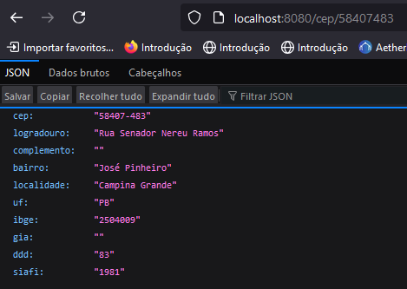
SEgundo CEp

Slide 4
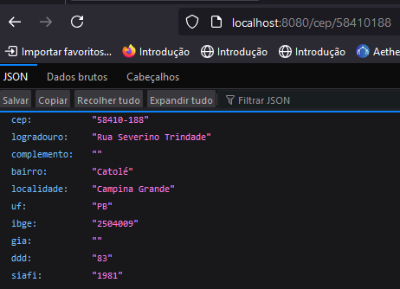
Terceiro CEp

Slide 5
